Slide 1


Benessere equo e sostenibile 2014:
principali risultati
Linda Laura Sabbadini
Direttore dipartimento statistiche sociali e ambientali
26 giugno 2014

Slide 2
BES: una lettura complessiva di dove va il nostro Paese
Benessere, concetto multidimensionale…..
Il set di indicatori complessivo ci permette una lettura trasversale ai domini e integrata che non si concentra solo su lavoro e benessere economico, fondamentali in periodo di crisi, ma affronta ad ampio spettro la qualità della vita dei cittadini.
Fondamentale è capire la complessità del quadro in tutte le sue sfaccettature, cogliendone anche le disuguaglianze.
1
Benessere equo e sostenibile 2014: principali risultati, Linda Laura Sabbadini, Roma, 26 giugno 2014

Slide 3
2013: «anno nero» del lavoro
478 mila occupati in meno in un anno contro 380 mila in meno tra il 2008 e il 2009.
Il Mezzogiorno assorbe la maggioranza del calo di occupazione: gli occupati diminuiscono del 4,6% contro l'1,1% del Nord.
Anche l’occupazione femminile riprende a diminuire (-128 mila) e quella nei servizi (-191 mila), quest’ultima soprattutto nel Mezzogiorno.
Peggiora anche la qualità del lavoro:
aumenta la sovra istruzione dal 21,7% al 22,1%
aumenta il part time involontario: dal 57,4% al 61,6% dei lavoratori a tempo parziale
diminuisce la percentuale di lavoratori a tempo determinato che transitano a tempo indeterminato
aumenta la percentuale di coloro che vivono in situazione di precarietà da più di 5 anni dal 19,1% al 20,2%.
2
Benessere equo e sostenibile 2014: principali risultati, Linda Laura Sabbadini, Roma, 26 giugno 2014

Slide 4
Forte criticità nel benessere economico, ma qualche segnale positivo
L’intensità e la persistenza della crisi economica hanno ridotto il reddito reale disponibile e la ricchezza reale netta complessiva delle famiglie e ampliato la disuguaglianza economica e l’area della povertà e deprivazione materiale.
Il potere di acquisto per abitante tra il 2007 e il 2013 si è ridotto del 12,7%.
La povertà assoluta balza dal 5,7% del 2011 all’ 8% del 2012, 2 milioni 387 mila di persone in più in povertà assoluta dal 2007.
La grave deprivazione che nel 2010 coinvolgeva il 6,9% della popolazione raddoppia nel 2012
Ma emerge qualche segnale positivo nel 2013:
la grave deprivazione materiale diminuisce nel 2013 di 2 punti percentuali
diminuisce l’indebitamento delle famiglie da circa il 7% nel 2012 al 5% nel 2013.
3
Benessere equo e sostenibile 2014: principali risultati, Linda Laura Sabbadini, Roma, 26 giugno 2014

Slide 5
Negativa la situazione sul fronte ricerca e sviluppo
In Italia la quota di Pil destinata al settore ricerca e sviluppo diminuisce, aumentando la nostra distanza dal resto d’Europa.
Calano del 6,1% nel 2011 le domande di brevetto e peggiora la capacità brevettuale del nostro Paese rispetto a quella europea.
In Italia il peso economico dei settori ad alta tecnologia è tra i più bassi in Europa.
Anche da un punto di vista della diffusione delle nuove tecnologie tra i cittadini, il dato continua ad essere basso: il 56% e senza una dinamica di crescita sostenuta (+3,4 punti rispetto al 2012).
4
Benessere equo e sostenibile 2014: principali risultati, Linda Laura Sabbadini, Roma, 26 giugno 2014

Slide 6
Negativa la situazione della sicurezza dei cittadini dal punto di vista della criminalità anche se…
Crescono tra il 2010 e il 2012 alcuni tipi di reati e in particolare i furti in abitazione, dal 12% al 16,7%, e le rapine, dall’1,4% all’1,7%.
Diminuisce il senso di sicurezza della popolazione: la percentuale di persone di 14 anni e più che si sentono sicure camminando al buio da sole nella zona in cui vivono passa dal 60,8% nel 2011 al 55% nel 2013.
Ma è importante sottolineare, invece, che prosegue il trend di diminuzione degli omicidi, soprattutto degli uomini sugli uomini.
Non sono ancora intaccati gli omicidi di donne che rimangono stabili allo 0,5 per 100.000 abitanti.
5
Benessere equo e sostenibile 2014: principali risultati, Linda Laura Sabbadini, Roma, 26 giugno 2014

Slide 7
Negativi i segnali che provengono da alcuni servizi
Negativi i segnali sulla diminuzione della percentuale di bambini che usufruiscono dei servizi per l’infanzia offerti dai Comuni, che passa dal 14% nel 2010 al 13,5% nel 2011.
Negativi i segnali sull’assistenza agli anziani
Migliora la qualità di erogazione delle public utilities soprattutto per la diminuzione delle interruzioni del servizio elettrico e per l’aumento delle famiglie allacciate alla rete di gas metano , ma nel 2013 aumentano le famiglie che lamentano irregolarità nella distribuzione dell’acqua.
Migliora la percentuale di rifiuti urbani oggetto di raccolta differenziata: dal 37,7% nel 2011 al 39,9% nel 2012. Ma il ritardo italiano rispetto al resto d’Europa resta elevato.
6
Benessere equo e sostenibile 2014: principali risultati, Linda Laura Sabbadini, Roma, 26 giugno 2014

Slide 8
Deboli segnali positivi su istruzione e formazione
Continua a crescere il livello di istruzione della popolazione:
tra 25 e 64 anni, coloro che hanno almeno un diploma passano dal 56% del 2011 al 58,2% nel 2013
la percentuale di laureati tra i giovani di 30-34 anni passa dal 20,3% del 2011 al 22,4% del 2013.
Ma non si riducono le distanze dall’Europa (74,9% hanno un diploma e tra i 30 e i 34 anni il 40% è laureato) né le disuguaglianze tra Nord e Sud (Nord 61,3%, Centro 63,7%, Sud 50,7%).
Diminuisce la partecipazione culturale dal 27,9% del 2012 al 25,9% del 2013 dovuta soprattutto alla diminuzione:
della lettura di libri (dal 24,8 al 23%), dei quotidiani (dal 26,9 al 25,4%), delle visite a musei e mostre (dal 28 al 25,9%), della fruizione del teatro (dal 20,1 al 18,5%) e del cinema (dal 22,6 al 20,2%).
Aumentano i giovani che non studiano e non lavorano (Neet) dal 23,9% al 26% delle persone di 15-29 anni.
7
Benessere equo e sostenibile 2014: principali risultati, Linda Laura Sabbadini, Roma, 26 giugno 2014

Slide 9
Bassa fiducia negli altri, ma alta fiducia nelle reti potenziali di aiuto
L’Italia continua ad essere un Paese con bassa fiducia negli altri, il 20,9% contro il 60% dei Paesi Nordici.
Ma il valore e la forza della rete potenziale di aiuto è sottolineata in modo crescente dalla popolazione: l’80,8% dichiara di avere persone su cui può contare rispetto al 76% del 2009
Stabile la partecipazione dei cittadini ad organizzazioni di volontariato rispetto al 2012, anche se aumenta il numero di organizzazioni non profit rispetto al censimento del 2001 (da 41,3 a 50,7 ogni 10.000 abitanti).
Diminuisce però il sostegno finanziario alle associazioni: dal 14,7% del 2012 al 12,9% del 2013.
Diminuisce anche la soddisfazione nei confronti delle relazioni familiari: dal 36,8% del 2012 al 33,4% del 2013. Famiglie troppo stressate dalla crisi
8
Benessere equo e sostenibile 2014: principali risultati, Linda Laura Sabbadini, Roma, 26 giugno 2014

Slide 10
Politica e istituzioni: grandi sommovimenti nella partecipazione politica che possono sembrare in contraddizione……
La fiducia nelle istituzioni è molto bassa: 2,2 la fiducia media ai partiti, (in una scala da 0 a 10); 3,3 la fiducia nel parlamento; 3,8 la fiducia nelle Amministrazioni locali, 4,3 la fiducia nella magistratura…. Si salvano le forze dell’ordine con 6,4 e i vigili del fuoco con 7,9.
Ma cresce la partecipazione politica, il parlare e informarsi di politica, quella invisibile dal 67% al 68,6%.
Pur diminuendo la partecipazione al voto europeo di 7,8 punti percentuali.
La sfiducia nella politica non si traduce in distacco assoluto dalla politica, si può votare e anche non votare, la crescita del non voto può essere letta come una scelta attiva di monito al comportamento dei partiti.
9
Benessere equo e sostenibile 2014: principali risultati, Linda Laura Sabbadini, Roma, 26 giugno 2014

Slide 11
Politica e istituzioni: sommovimenti anche a livello istituzionale
Cresce la presenza femminile in Parlamento: dal 20,3% al 30,7% nella corrente legislatura, e anche nei CDA delle imprese dal 11,6% del 2012 al 17,8% del 2013. Segno che gli effetti delle leggi o delle misure adottate dai partiti hanno avuto effetti.
Cresce la presenza di giovani in Parlamento: l’età media è di 47,2 anni alla Camera (tre anni in meno rispetto alla passata legislatura) e di 55,3 anni al Senato (cinque anni in meno) per un’età media generale pari a 49,9 anni.
Dominio con maggiori sommovimenti, su cui non si può dire come evolverà. Attenzione alle amministrazioni in cui si è tornati indietro rispetto alla presenza femminile.
Quanto più i sommovimenti in termini istituzionali si tradurranno in azioni innovative significative e in risultati da parte dei nuovi soggetti, tanto più potranno trasformarsi in incremento di fiducia e di partecipazione contribuendo allo sviluppo del Paese.
10
Benessere equo e sostenibile 2014: principali risultati, Linda Laura Sabbadini, Roma, 26 giugno 2014

Slide 12
Segnali positivi sul fronte salute anche se ….
Nonostante la crisi, nonostante la riduzione della spesa nella sanità, il sistema ha complessivamente retto.
La speranza di vita è tra le più alte al mondo e in miglioramento: 79,6 anni per gli uomini e 84,4 anni per le donne nel 2012.
Cresce la speranza di vita in buona salute: da 59,4 a 59,8 anni per gli uomini e da 57 a 57,3 anni per le donne; aumenta l’indice di benessere fisico da un punteggio di 50,4 a 51,2; cala invece l’indice di benessere psicologico da 49,8 a 49 soprattutto tra i giovani, i più colpiti dalla crisi.
Continua a migliorare la mortalità infantile da 31,6 morti ogni 10.000 nati nel 2010 a 30,9 nel 2011.
Prosegue il trend in diminuzione della mortalità per tumore tra i 20 e i 64 anni: 10,3 morti per 10.000 residenti tra gli uomini e 7,9 tra le donne nel 2011.
Si attenua l’aumento dei tassi di mortalità oltre i 65 anni per demenze e malattie del sistema nervoso da 22,1 per 10.000 residenti a 27,4 per gli uomini e da 19,6 a 25,1 per le donne in relazione al progressivo invecchiamento demografico.
Fondamentale salvaguardare questi risultati e correggere le storture che permangono: differenze sociali e territoriali e stili di vita poco salutari
11
Benessere equo e sostenibile 2014: principali risultati, Linda Laura Sabbadini, Roma, 26 giugno 2014

Slide 13
Segnali positivi nel dominio ambiente anche se….
Segnali positivi emergono:
Crescita dell’utilizzo delle fonti rinnovabili per l’energia (siamo sopra la media europea)
Diminuzione delle emissioni di CO₂ e del consumo delle risorse materiali interne
Aumento seppur di poco della disponibilità di verde urbano
Aumento dell’utilizzo della raccolta differenziata dei rifiuti passata dal 37,7% al 39,9%.
Ma persistono diverse criticità: il dissesto idrogeologico, la dispersione di acqua potabile dalle reti comunali di distribuzione.
12
Benessere equo e sostenibile 2014: principali risultati, Linda Laura Sabbadini, Roma, 26 giugno 2014

Slide 14
Segnali positivi nel dominio paesaggio anche se…
L’ultimo Censimento dell’agricoltura mostra, per la prima volta in quarant’anni, un netto rallentamento della perdita di superficie agricola utilizzata (Sau) (– 2,6% contro – 12,3% di 10 anni prima).
La crisi economica ha comportato una flessione della produzione edilizia, riducendo la sua pressione sulla risorsa suolo…
…. ma la componente illegale (abusivismo) ne ha risentito in misura minore – soprattutto nel Mezzogiorno, dove rappresenta oltre il 35% dell’edilizia autorizzata (contro il 20-25% degli anni pre-crisi).
Italia paese della bellezza, continuano a crescere i siti UNESCO e siamo al primo posto nel mondo. I beni culturali censiti dal MIBAC sono più di 33 ogni 100 kmq
Ma l’Italia è tra i Paesi che spendono meno per la tutela e valorizzazione del patrimonio culturale
13
Benessere equo e sostenibile 2014: principali risultati, Linda Laura Sabbadini, Roma, 26 giugno 2014

Slide 15
Soddisfazione per la vita stabile
Ma come si traduce tutto ciò in termini di soddisfazione complessiva per la vita?
Un’alta soddisfazione per la vita continua a coinvolgere il 35% della popolazione. Anche se i giovani di 20-24 anni perdono 4,5 punti percentuali rispetto all’anno precedente.
Le differenze territoriali nella soddisfazione per la vita diminuiscono per il crescere dell’insoddisfazione nel Nord.
Il 24% degli individui ritengono che la loro situazione migliorerà nei prossimi 5 anni.
Il dato positivo è che sono i giovani ad avere più speranza nel futuro.
14
Benessere equo e sostenibile 2014: principali risultati, Linda Laura Sabbadini, Roma, 26 giugno 2014

Slide 16
Un Paese in cui la crisi sociale forte durerà più della crisi economica
Le differenze territoriali sono aumentate
Disuguaglianze elevate non solo in termini di povertà ma anche nella salute e in quanto l’estrazione sociale incide sui destini delle persone
Si è riconfigurata la mappa dei rischi, cresce la povertà assoluta dei giovani e dei minori, ma non quella degli anziani. Cresce l’occupazione degli ultracinquantenni, diminuisce quella giovanile.
Le differenze di genere sono diminuite soprattutto nel lavoro ma più perché gli uomini sono peggiorati che perché le donne sono migliorate
Il problema della povertà assoluta e della grave deprivazione segnano l’andamento del disagio sociale complessivo
15
Benessere equo e sostenibile 2014: principali risultati, Linda Laura Sabbadini, Roma, 26 giugno 2014

Slide 17
Un Paese in grande difficoltà economica che tiene su un grande risultato come la salute…
…e che deve saper salvaguardare questo risultato insieme alla capacità di valorizzare e salvaguardare, ambiente, patrimonio culturale e paesaggistico.
Ha retto molto con l’aiuto degli ammortizzatori sociali e delle reti familiari.
Ha agito verso un ringiovanimento e femminilizzazione della politica, anche se i risultati non sono ancora generalizzati e in alcune istituzioni c’è un arretramento.
Se questi processi di cambiamento istituzionale sapranno tradursi in azioni efficaci di valorizzazione delle nostre ricchezze, di crescita, di riduzione delle disuguaglianze sociali e territoriali, con un reale investimento nell’innovazione e nella ricerca, il salto che il nostro Paese potrà fare sarà enorme.
16
Benessere equo e sostenibile 2014: principali risultati, Linda Laura Sabbadini, Roma, 26 giugno 2014

Slide 18
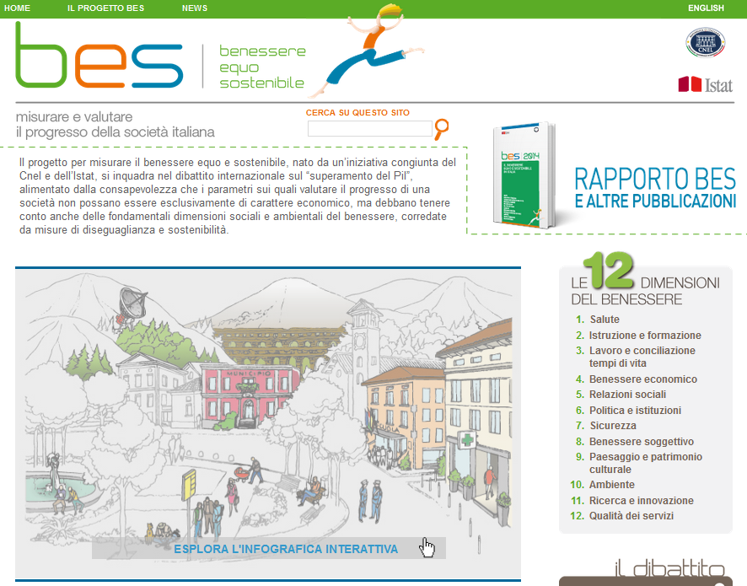
16
Benessere equo e sostenibile 2014: principali risultati, Linda Laura Sabbadini, Roma, 26 giugno 2014

Slide 19

16
Benessere equo e sostenibile 2014: principali risultati, Linda Laura Sabbadini, Roma, 26 giugno 2014

Slide 20
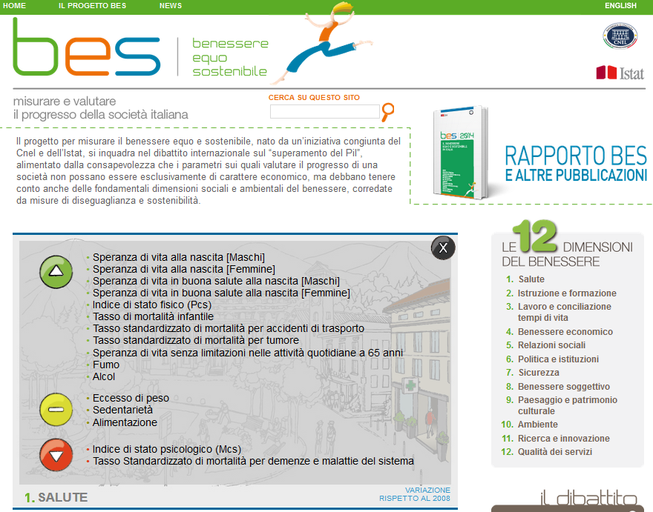
16
Benessere equo e sostenibile 2014: principali risultati, Linda Laura Sabbadini, Roma, 26 giugno 2014

Slide 21
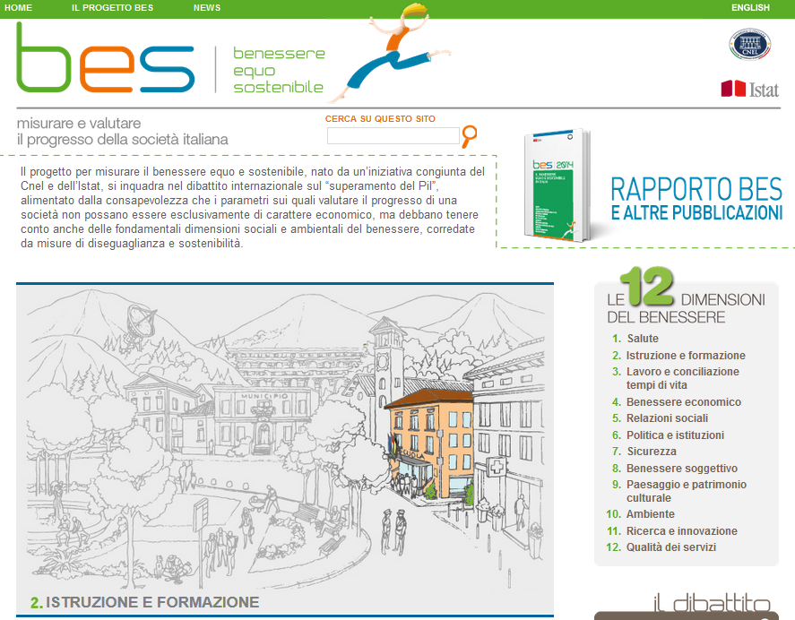
16
Benessere equo e sostenibile 2014: principali risultati, Linda Laura Sabbadini, Roma, 26 giugno 2014

Slide 22
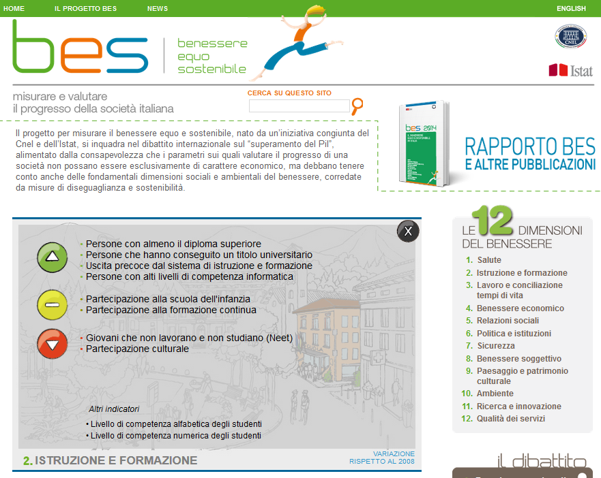
16
Benessere equo e sostenibile 2014: principali risultati, Linda Laura Sabbadini, Roma, 26 giugno 2014

Slide 23
Grazie per l’attenzione

